Slide 1

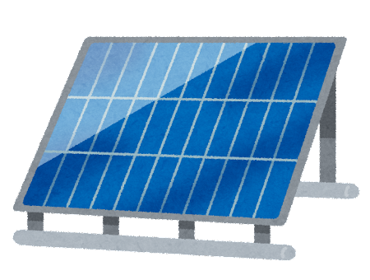
通信工学における
再生可能エネルギーシステム
電気電子情報工学科 1年
学籍番号 22221280 渡辺悠斗
イラスト https://www.irasutoya.com/2014/03/blog-post_610.html
https://www.irasutoya.com/2014/07/blog-post_28.html

Slide 2
・再生可能エネルギー
化石エネルギー ：石油、石炭、天然ガス
→（有限な資源）
再生可能エネルギー：太陽光、風力、地熱
↓ →地球資源、自然界に常に存在
法による定義：「非化石エネルギー源のうち、エネルギー源として永続的に利用できると認められるもの」
「エネルギー供給事業者による非化石エネルギー源の利用および化石エネルギー原料の有効な利用の促進に関する法律」および「同施行令」（法第2条第3項）

Slide 3
・再生可能エネルギーのメリット
エネルギーが枯渇しない
温室効果ガスの排出量の削減
エネルギーの供給場所を問わない
また、特に資源が少ない日本では自国でエネルギーを賄うことができるようになる。
しかし日本では海外と比べてまだまだ発電コストは高く、全発電量に占める割合は低い

Slide 4
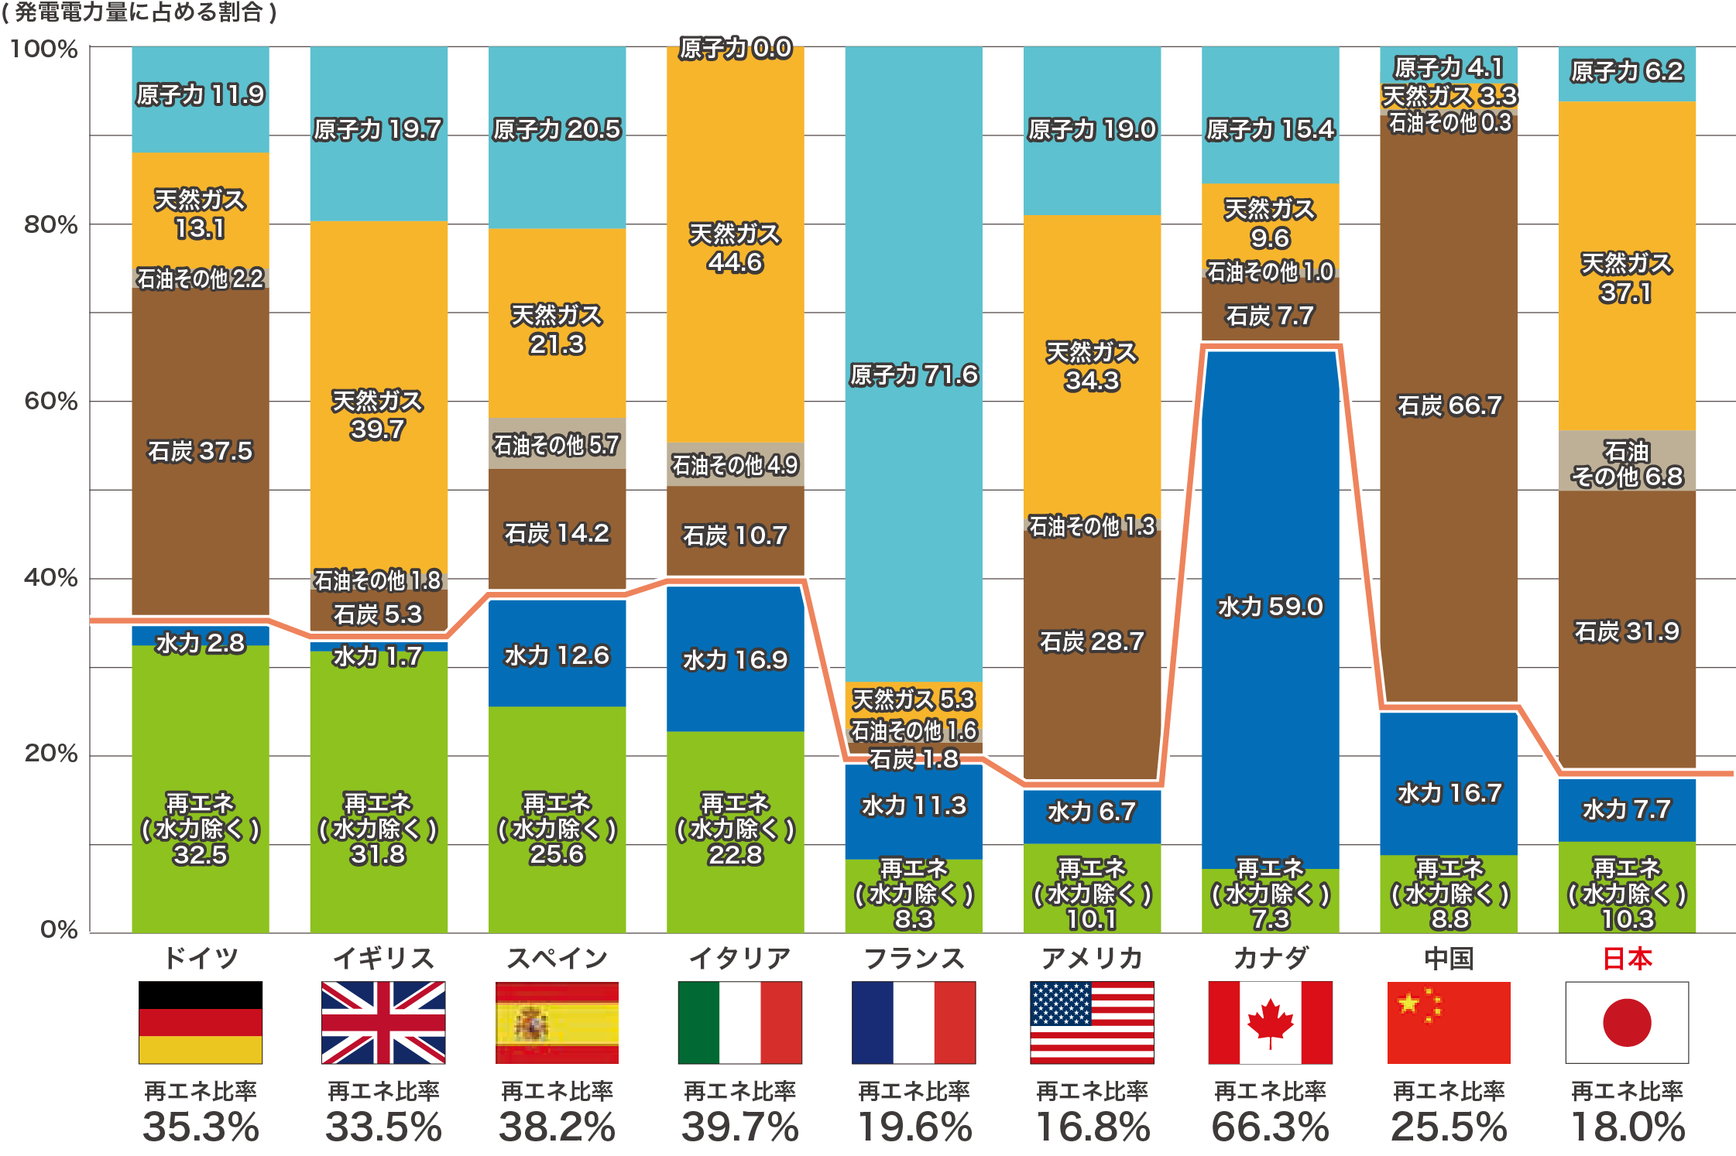

・なぜ再生可能エネルギーシステムを研究するのか
日本は
まだまだ低い！！
主要国の発電電力量に占める再エネ比率の比較
さらなる技術開発と規制改革が必要

Slide 5
・主な研究（具体例）
～福井大学 電力システム研究室～
太陽光発電や風力発電などの再エネ自体の研究で，その力を最大限引き出すためにはどうしたらよいか
・ex:両面受光型太陽電池の発電量推定手法の開発
太陽光発電システムの発電量を推定するために様々な太陽光成分を考慮して推定する必要がある
→影響を評価する手法を開発し，よ り正確な発電量を推定できるようにする
～さらなる再生可能エネルギーの普及へ～

Slide 6
まとめ
再生可能エネルギーシステムの発展はこれからの日本のエネルギーシステムで重要な役割を果たし、新たな技術を生み出すと予想できる。
自分が再エネシステムについて研究することになったら、日本での再エネの電気供給量の低さであったり様々な課題点についてもっと詳しくなりたいと思った。
主要国の発電電力量に占める再エネ比率の比較（4枚目）
出典：IEA 「Date Services」、各国公表情報より資源エネルギー庁作成（https://www.enecho.meti.go.jp/about/pamphlet/energy2020/007/）
福井大学 電力システム研究室 研究室紹介（５枚目）
http://fuee.u-fukui.ac.jp/~pws/→http://fuee.u-fukui.ac.jp/~pws/kizi/lab_intro.pdf

